Slide 1

BESS를 이용한 PCS 만들기
D02조 캡스톤 디자인(2) 기말 발표
지도교수:이영일
팀번호 (코드): D02
조원: 15183306/고명철
15183350/남현복
15183358/박용준
15183353/맹준영
2020년 11월 11일

Slide 2
발표 순서
◆ 프로젝트 개요
- 프로젝트 배경&목표
◆ 프로젝트 내용
- 전체 시스템 구조
- 설계 및 제작
1. 전력 최적화
2. PCS 하드웨어
3. 실물제작
◆ 기대 결과 및 효과
- 한계 및 보완할 점
◆ 부록

Slide 3


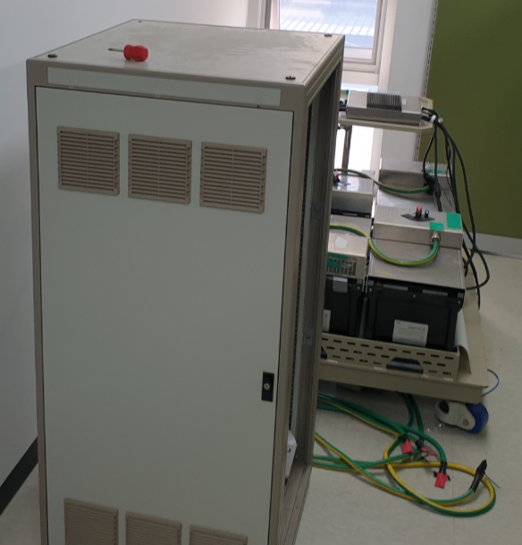


프로젝트 개요
프로젝트 개요 / 프로젝트 내용 / 기대 결과 / 부록
프로젝트 배경 및 목표
태양광e
빌딩 AC Load
PCS
DC Load
ESS
전력 최적화 전략
PCS 구성
실물제작
Notes:
PCS는 직류전기와 교류전기를 자유롭게 전환 시키고, 대용량 에너지 저장장치를 포함하는 시스템입니다.
(enter)
PCS를 갖음으로써 저희는 간헐성을 갖는 신재생 에너지의 저장을 할 수 있고, 시간대별 부하에 따라 전력요금을 최소화 할 수 있는 최적화 전략을 짤 수 있습니다.
또, DC-microgrid를 구축 할 수 기반을 가질 수 있습니다.
저희는 이 PCS의 전력최적화 전략을 세우고, PCS의 회로와 제어기 구성 및 실물제작을 하였습니다.

Slide 4
프로젝트 내용
프로젝트 개요 / 프로젝트 내용 / 기대 결과 / 부록
전체 시스템 구조
Notes:
저희가 설계한 PCS의 사양은 다음과 같습니다. 태양광 에너지를 배터리에 저장시킬 수 있는 부스트 컨버터,
계통 연계를 위한 양방향 인버터, 양방향 컨버터와 각 스펙에 맞는 전류와 전압을 제어하기 위한 제어기가 필요할 것으로 봤습니다.

Slide 5
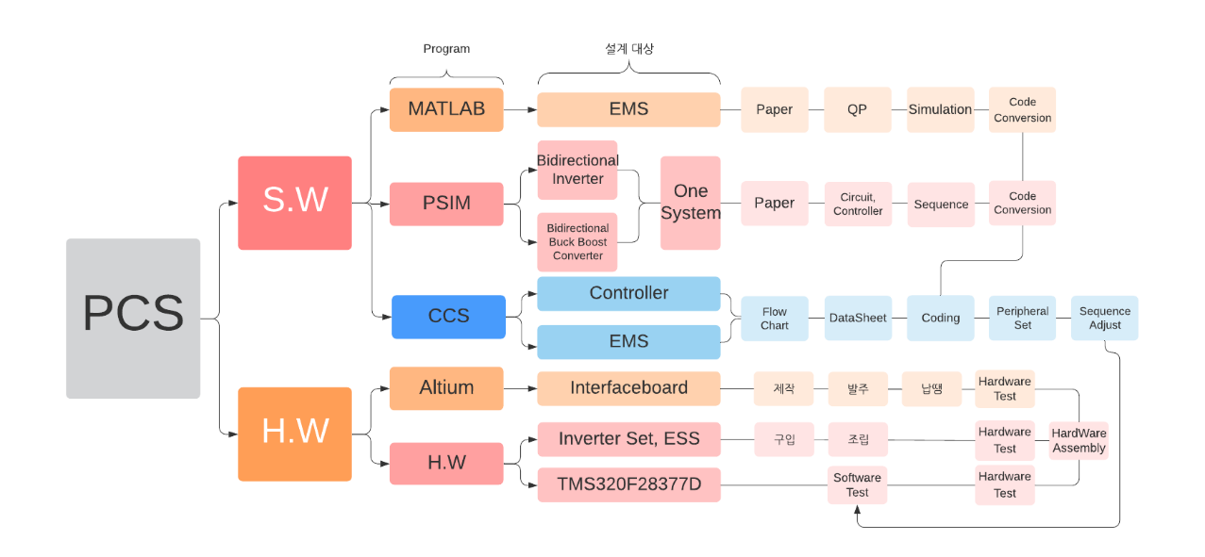
프로젝트 내용
프로젝트 개요 / 프로젝트 내용 / 기대 결과 / 부록
설계 계획
Notes:
저희는 다음과 같은 계획을 가지고 PCS를 만들었습니다.
MATLAB으로 EMS를,
PSIM으로 컨버터와 인버터를 시뮬레이션을 하였고.
알티움으로 인터페이스 보드를 제작하였습니다.
그리고 최종적으로는 CCS로 하드웨어를 동작시켰습니다.

Slide 6
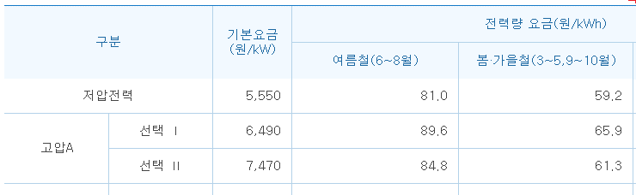

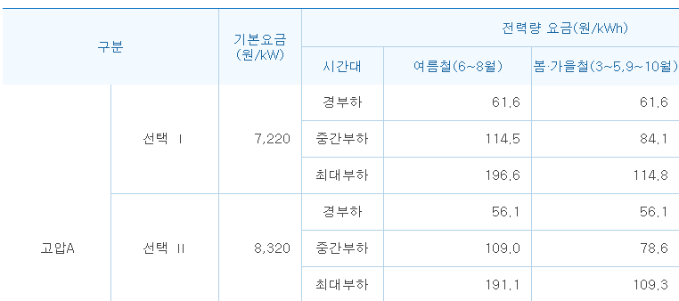

프로젝트 내용
프로젝트 개요 / 프로젝트 내용 / 기대 결과 / 부록
전력 최적화 전략 (EMS)
출처 : http://cyber.kepco.co.kr/ckepco/front/jsp/CY/E/E/CYEEHP00104.jsp(한국 전력 사이버 전기 요금표)
Notes:
먼저 EMS를 설명하겠습니다. 저희, 우리나라 전력 요금표를 보고 전기 요금을 최소로 내는 전략을 짜고, 시뮬레이션을 진행 했습니다.
우리나라는 최대 전력 사용량에 따라 갑 호와 을 호 전기요금이 각각 다르게 책정 되며
을 호의 경우에는 시간대별로 경부하, 중간부하, 최대부하로 전기요금이 다르게 책정됩니다.

Slide 7
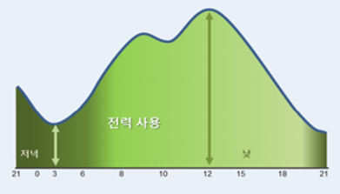
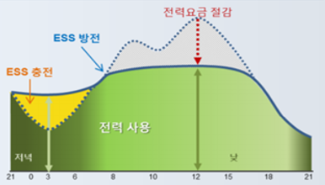
프로젝트 내용
프로젝트 개요 / 프로젝트 내용 / 기대 결과 / 부록
전력 최적화 전략 (EMS)
Peak Shaving 적용
Peak Shaving 미적용
21
0
3
6
8
10
12
15
18
21
21
0
3
6
8
10
12
15
18
21
Notes:
따라서, 다음과 같이 Peak Shaving을 통한 최대 전력 감소 전략과

Slide 8
프로젝트 내용
프로젝트 개요 / 프로젝트 내용 / 기대 결과 / 부록
전력 최적화 전략 (EMS)
산업용(을) 고압A 선택
전력량 요금 (원/kWh)
최대부하
196.3
중간부하
114.5
경부하
61.6
최대부하
중간부하
경부하
21h
23h
10h
12h
13h
17h
21h
9h
출처 : http://cyber.kepco.co.kr/ckepco/front/jsp/CY/E/E/CYEEHP00104.jsp(한국 전력 사이버 전기 요금표)
Notes:
시간대별로 전력 사용을 다르게 하는 전략을 더해 짠다면, 전기요금을 싸게 쓸 수 있을 것으로 봤습니다.

Slide 9
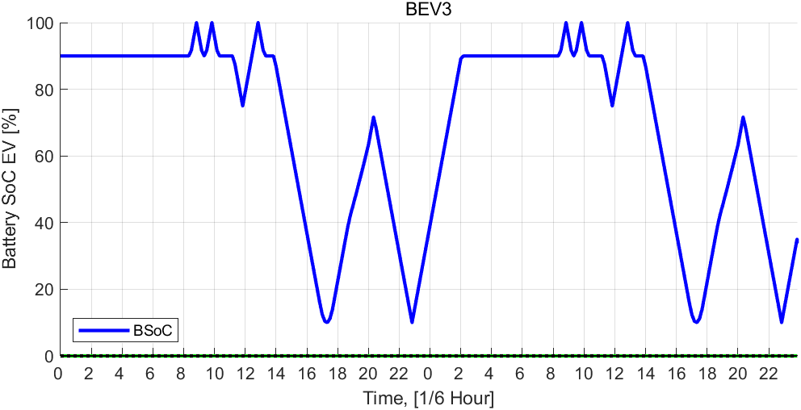
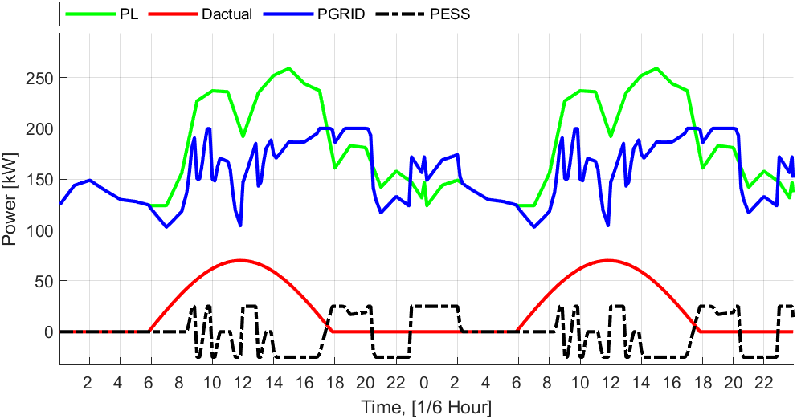
프로젝트 내용
프로젝트 개요 / 프로젝트 내용 / 기대 결과 / 부록
전력 최적화 전략 (EMS)
1kwh당 원
ESS용량 = 200kWh
하루동안 배터리 충방전 이익 = 1만4715원
PL :
D(태양광) :
PGrid
(Peak Shaving)
PCS의 정격 입출력은 25Kwh입니다.
Notes:
전력 요금 최적화 전략은 MATLAB의 quadprog를 사용하였습니다.
다음 시뮬레이션 결과로 전력 요금 최적화를 확인 할 수 있습니다.
Quadprog로 요금이 비쌀때 배터리의 전력을 방전하고, 요금이 쌀때 배터리의 전력을 충전하는 방식으로 이윤을 볼 수 있습니다.
(enter)
미래관 1년 중 가장 높은 날의 전력사용량 을 PL로 뒀습니다.
(enter)
여기에 70kW급 태양광 발전을 상정하고
(Enter)
PeakShaving을 200Kw로 정할 수 있습니다.
해당 시뮬레이션으로 정격출력을 25kwh로 제한해 하루에1만 4715원의 이윤을 확인 할 수 있습니다.

Slide 10
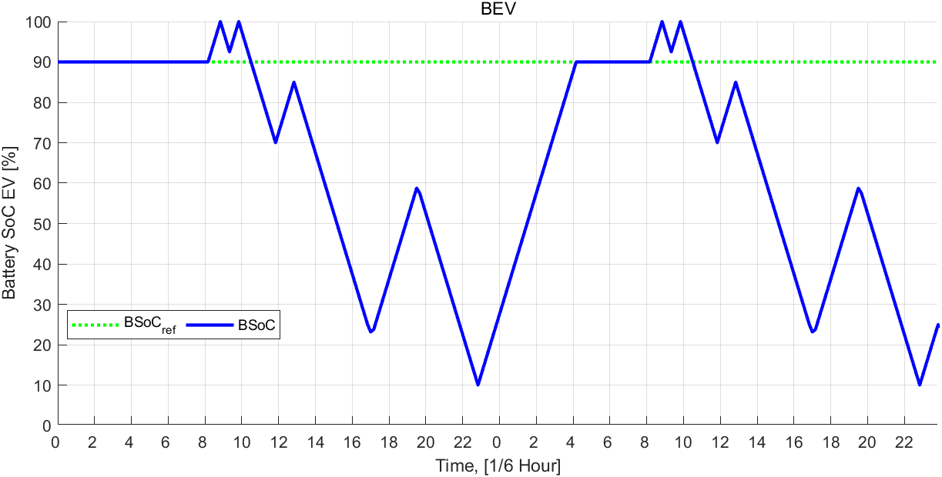
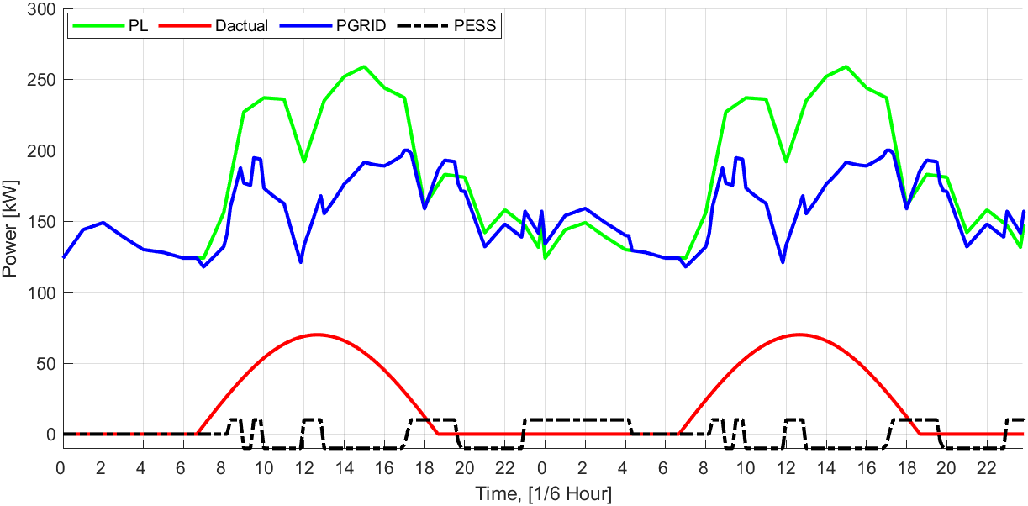


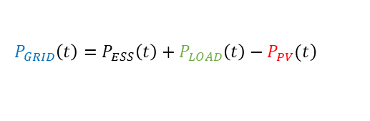
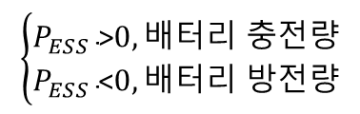


프로젝트 내용
프로젝트 개요 / 프로젝트 내용 / 기대 결과 / 부록
전력 최적화 전략 (EMS)
$$\left.P_{GRID}\left(t\right)=P_{ESS}\left(t\right)+P_{LOAD}\left(t\right)−P_{PV}(t\right)$$
$P_{LOAD}$= 전력 소모량
ESS용량 = 100kWh
$$\left\{\begin{aligned}P_{ESS} \text{>}0, 배터리 충전량 \\ P_{ESS} \text{<}0, 배터리 방전량\end{aligned}\right.$$
하루동안 배터리 충방전 이익 = 8064원
$P_{PV}$ = 태양광 발전량
$B_{SoC}^{ref}$= 베터리 reference값 (%)
$B_{SoC}$= Batt State of Charge (%)
피크쉐이빙 Point : 200kW
태양광 발전량 70kW급
PCS의 정격 입출력은 10Kwh입니다.
Notes:
이 시뮬레이션에서는 PCS의 정격 입출력을 낮춰 8064원의 이득을 본 것을 확인 가능합니다.

Slide 11


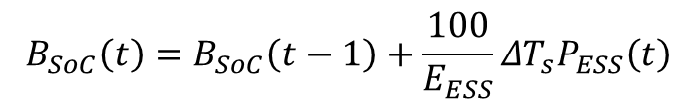
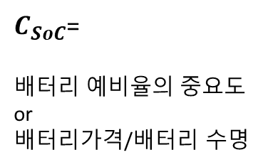
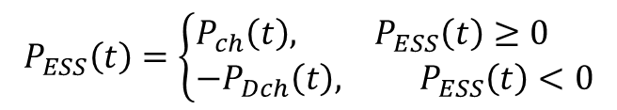

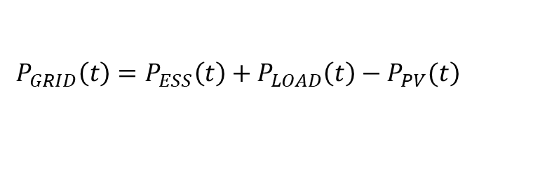

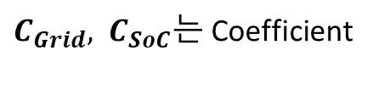
프로젝트 내용
프로젝트 개요 / 프로젝트 내용 / 기대 결과 / 부록
전력 최적화 전략 (EMS)
Objective Function(Quadratic Programming)
$F=C_{Grid}P_{Grid}+$ $C_{SoC}{(B_{SoC}^{ref}−B_{SoC})}^{2}$
Grid->Load(+)
$C_{Grid}$=
최대부하
196.3
변수 설정
Solar->Grid(-)
중간부하
114.5
빌딩의 소비전력 : $P_{LOAD}\left(t\right)$
Grid->Batt(+)
경부하
61.6
Solar radiation에 따른 전력생산 : $P_{PV}\left(t\right)$
Batt->Grid(-)
ESS 충전, 방전 전력
$$P_{ESS}\left(t\right)=\left\{\begin{aligned}&P_{ch}\left(t\right), P_{ESS}\left(t\right)≥0 \\ &−P_{Dch}\left(t\right), P_{ESS}\left(t\right)<0\end{aligned}\right.$$
$C_{SoC}$=
배터리 예비율의 중요도
or
배터리가격/배터리 수명
$C_{Grid}, C_{SoC}는$ Coefficient
$$\left.P_{GRID}\left(t\right)=P_{ESS}\left(t\right)+P_{LOAD}\left(t\right)−P_{PV}(t\right)$$
$$B_{SoC}\left(t\right)=B_{SoC}\left(t−1\right)+\frac{100}{E_{ESS}}ΔT_{s}P_{ESS}\left(t\right)$$
Notes:
해당 시뮬레이션의 포뮬레이션은 다음과 같습니다.
우선 목적 함수를 설정한 뒤 각각의 변수들에 관계를 부여합니다.

Slide 12
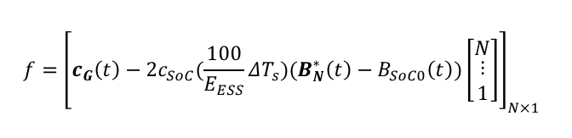

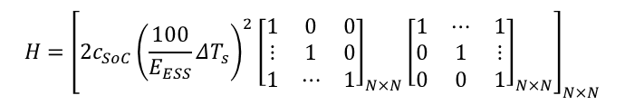

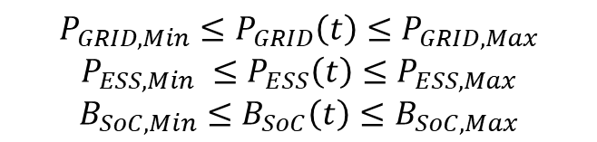
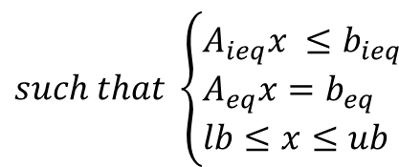
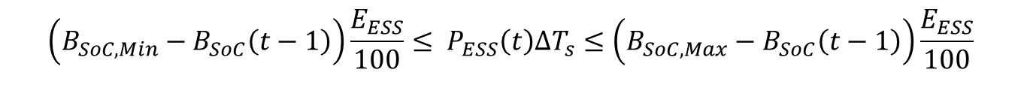
프로젝트 내용
프로젝트 개요 / 프로젝트 내용 / 기대 결과 / 부록
전력 최적화 전략 (EMS)
Objective Function(Quadratic Programming)
$F=C_{Grid}P_{Grid}+$ $C_{SoC}{(B_{SoC}^{ref}−B_{SoC})}^{2}$
Quadratic Programming(MATLAB)
$$H={\left[2c_{SoC}{\left(\frac{100}{E_{ESS}}ΔT_{s}\right)}^{2}{\left[\begin{matrix}1 & 0 & 0 \\ ⋮ & 1 & 0 \\ 1 & ⋯ & 1\end{matrix}\right]}_{N×N}{\left[\begin{matrix}1 & ⋯ & 1 \\ 0 & 1 & ⋮ \\ 0 & 0 & 1\end{matrix}\right]}_{N×N}\right]}_{N×N}$$
$$such that \left\{\begin{aligned}&A_{ieq}x ≤b_{ieq} \\ &A_{eq}x=b_{eq} \\ &lb≤x≤ub\end{aligned}\right.$$
$$\min_{x}{ \frac{1}{2}x^{T}}Hx+f^{T}$$
$$f={\left[c_{G}\left(t\right)−2c_{SoC}(\frac{100}{E_{ESS}}ΔT_{s}){(B}_{N}^{∗}\left(t\right)−B_{SoC0}\left(t\right))\left[\begin{matrix}N \\ \begin{matrix}⋮ \\ 1\end{matrix}\end{matrix}\right]\right]}_{N×1}$$
Constraint
$$P_{GRID,Min}≤P_{GRID}\left(t\right)≤P_{GRID,Max}$$
$$P_{ESS,Min} ≤P_{ESS}\left(t\right)≤P_{ESS,Max}$$
$$B_{SoC,Min}≤B_{SoC}\left(t\right)≤B_{SoC,Max}$$
관계
$$\left(B_{SoC,Min}−B_{SoC}\left(t−1\right)\right)\frac{E_{ESS}}{100}≤ P_{ESS}\left(t\right)ΔT_{s}≤\left(B_{SoC,Max}−B_{SoC}\left(t−1\right)\right)\frac{E_{ESS}}{100}$$
Notes:
그리고 목적함수와
(enter)
Decision Variable과 제한 조건으로 세부 사양을 정해
쿼드라틱 프로그래밍에 포뮬레이션 하여 결과값을 얻어 낼 수 있습니다.

Slide 13

프로젝트 내용
프로젝트 개요 / 프로젝트 내용 / 기대 결과 / 부록
전력 최적화 전략 (EMS)
"A Quadratic Programming-Based Power Dispatch Method for a DC-microgrid"
Notes:
더자세한 내용은 IEEE Access에 ＂A Quadratic Programming-Based Power Dispatch Method for a DC-microgrid"
란 제목의 저널로써 기고하였으니. 참고 부탁드리겠습니다.

Slide 14
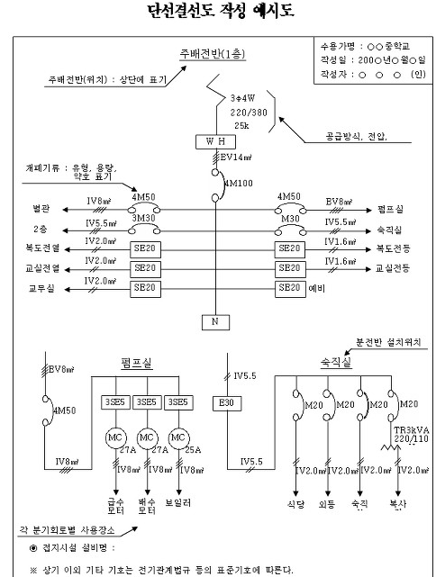
프로젝트 내용
프로젝트 개요 / 프로젝트 내용 / 기대 결과 / 부록
PCS 구성
Notes:
다음은 위 EMS 전략을 동작시킬 PCS 제작입니다.
한전에서 제작한 단선결선도를 바탕으로 PCS를 전력량계 밑에 부착한다고 가정하였습니다.

Slide 15
프로젝트 내용
프로젝트 개요 / 프로젝트 내용 / 기대 결과 / 부록
PCS 구성
PLL 센서
Notes:
계통과 연계된 PCS의 회로도 그림입니다.
PLL센서는 주보호장치 아래에 부착되어 제어기를 동작 시킬 때 사용됩니다.
변압기는 PCS전체 정격 용량에 따라 강압 또는, 제거 할 수 있습니다.

Slide 16
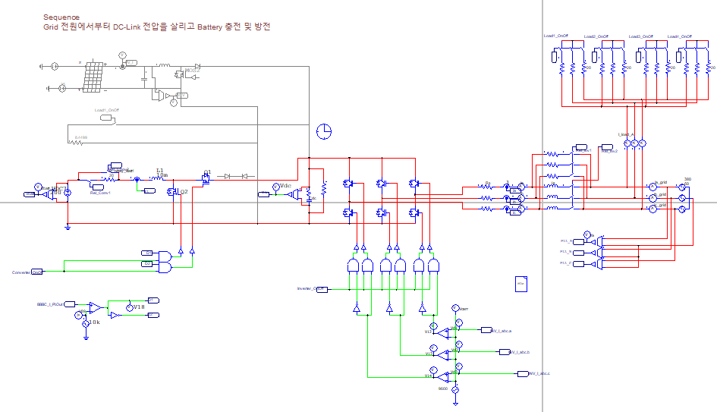
프로젝트 내용
프로젝트 개요 / 프로젝트 내용 / 기대 결과 / 부록
PCS 구성
Notes:
PSIM으로 설계한 회로도 입니다.

Slide 17
프로젝트 내용
프로젝트 개요 / 프로젝트 내용 / 기대 결과 / 부록
PCS 구성
⑥AC-Load
①
PV
②
DC-Load
⑤
Grid Connected Inverter
③
Bi-directional Buck Boost Converter
④
DC-Link
Notes:
순서대로 PV, DC-Load, Converter, DC-Link, Inverter, AC Load입니다.
결과의 단순화를 위해서 시뮬레이션에서 PV와, DC-Load는 빼고 진행 했습니다.

Slide 18
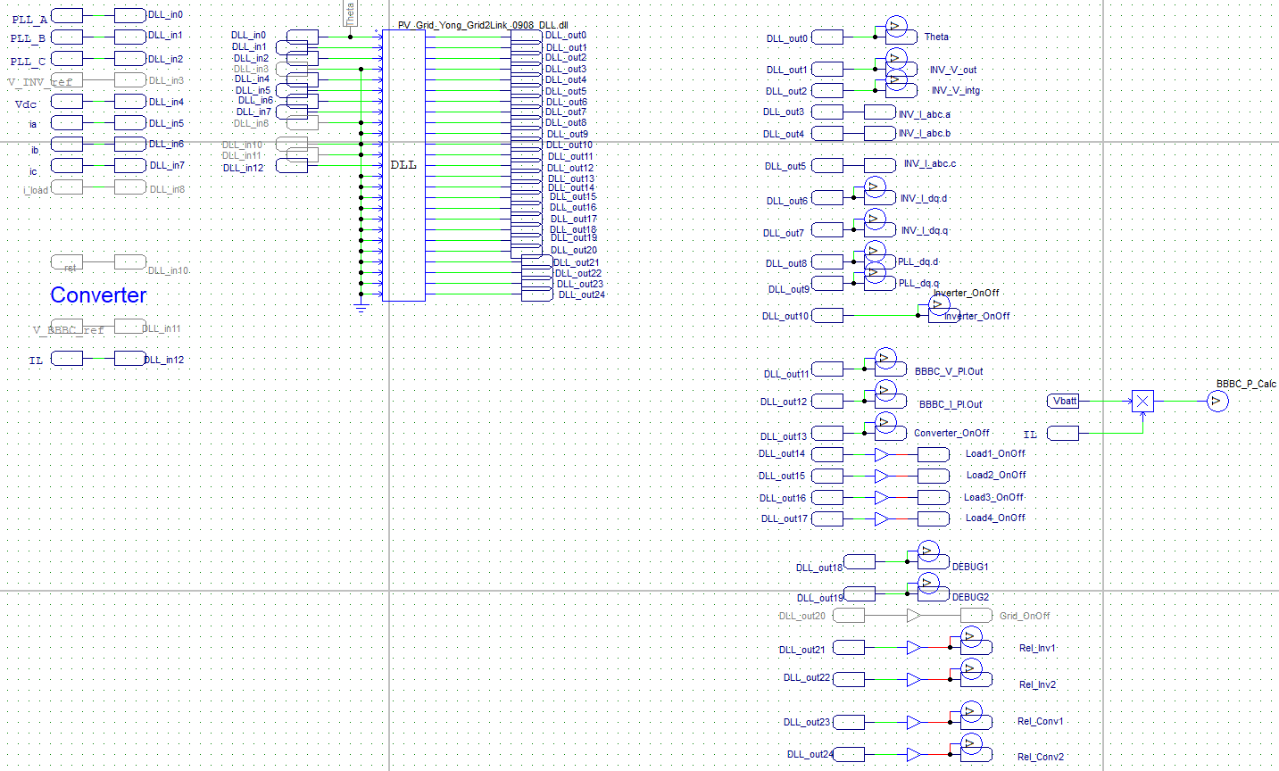
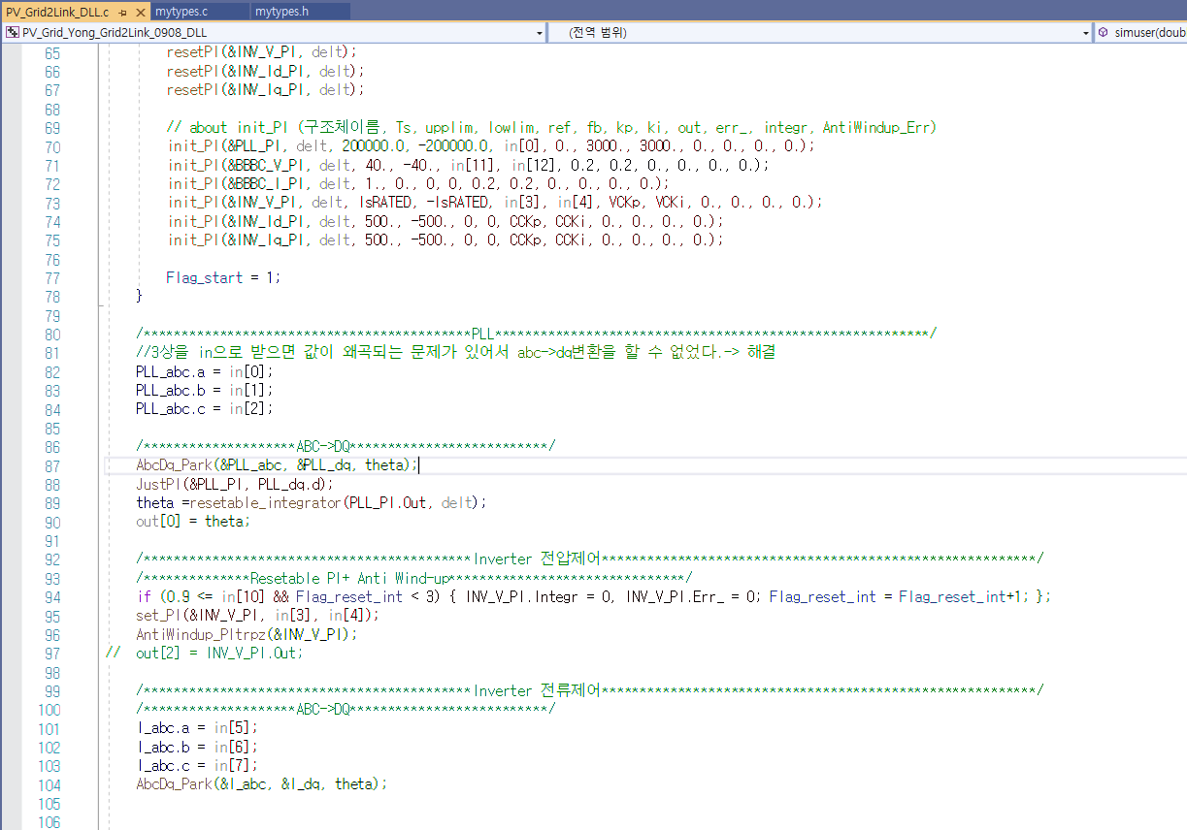
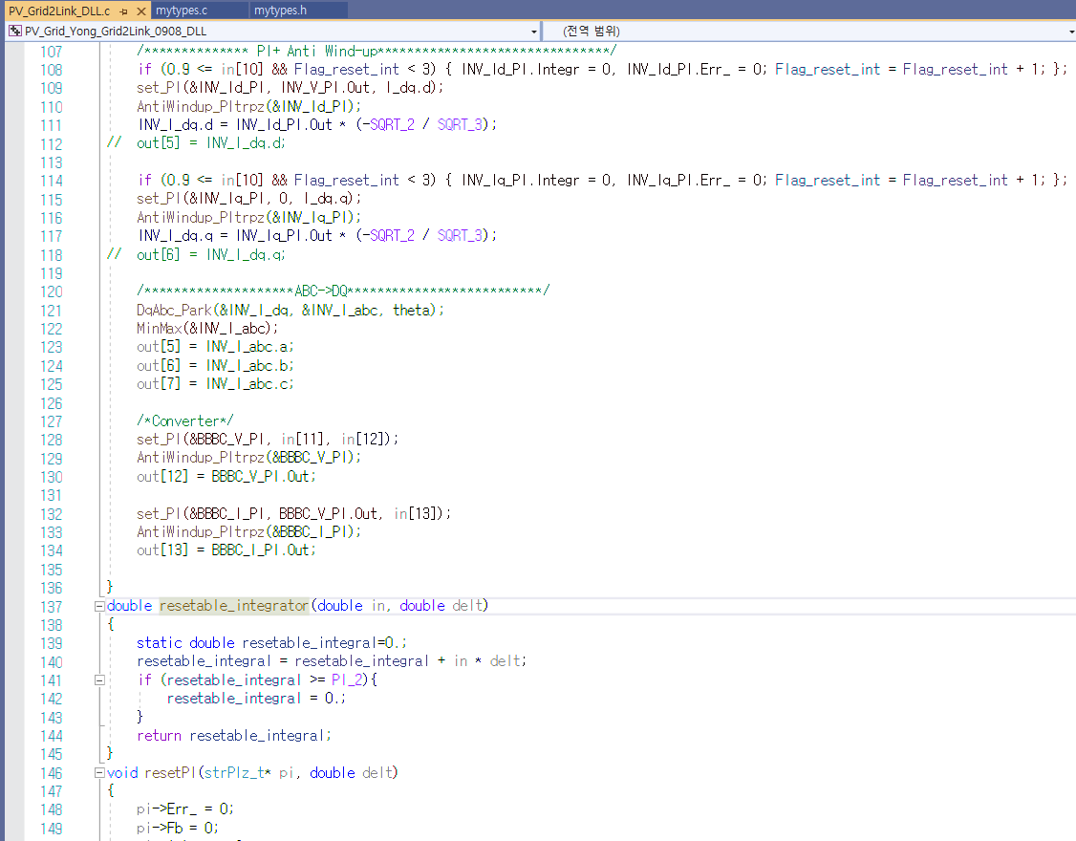
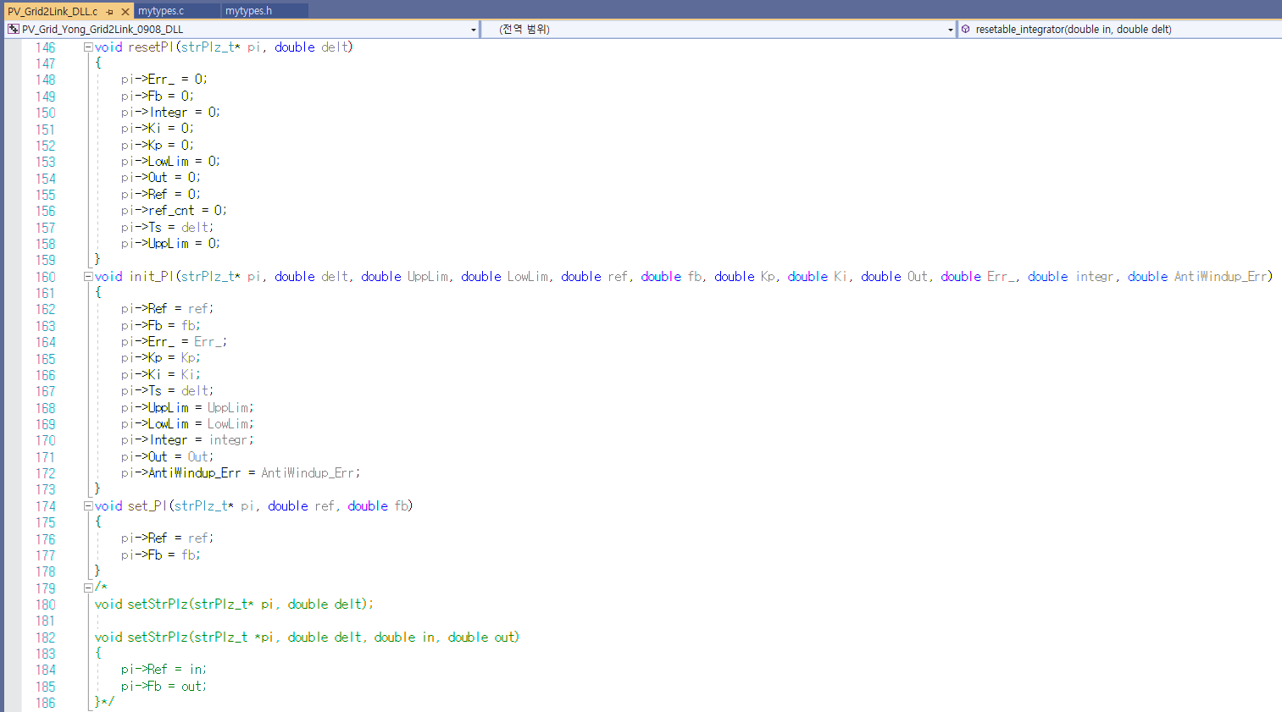
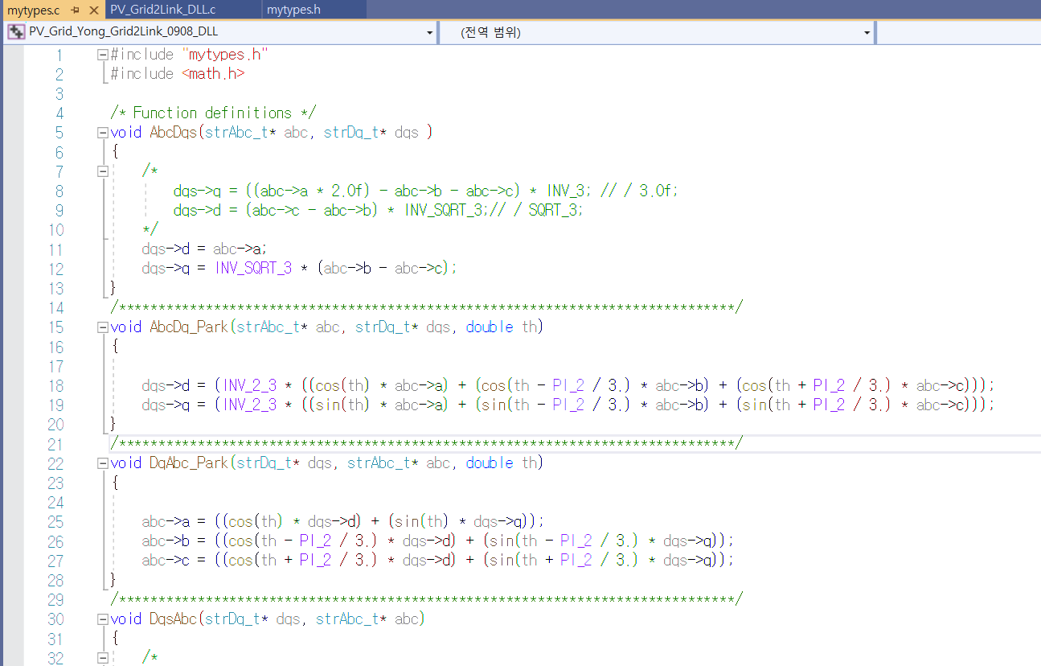
프로젝트 내용
프로젝트 개요 / 프로젝트 내용 / 기대 결과 / 부록
PCS 구성
: 인버터 제어기
: 컨버터 제어기
: PLL 제어기
: C file
: Sequence 제어기
(Relay, Load)
Notes:
제어기를 동작시키는 DLL 파일은 C언어로 작성됐으며
PLL 제어기, 인버터의 전압, 전류제어기 제어, 컨버터의 전류제어기(전력), 돌입전류를 방지하기 위한 릴레이 제어 및 시퀀스 제어를 합니다.
또, EMS에서 받아온 데이터를 읽는 역할을 수행합니다.

Slide 19
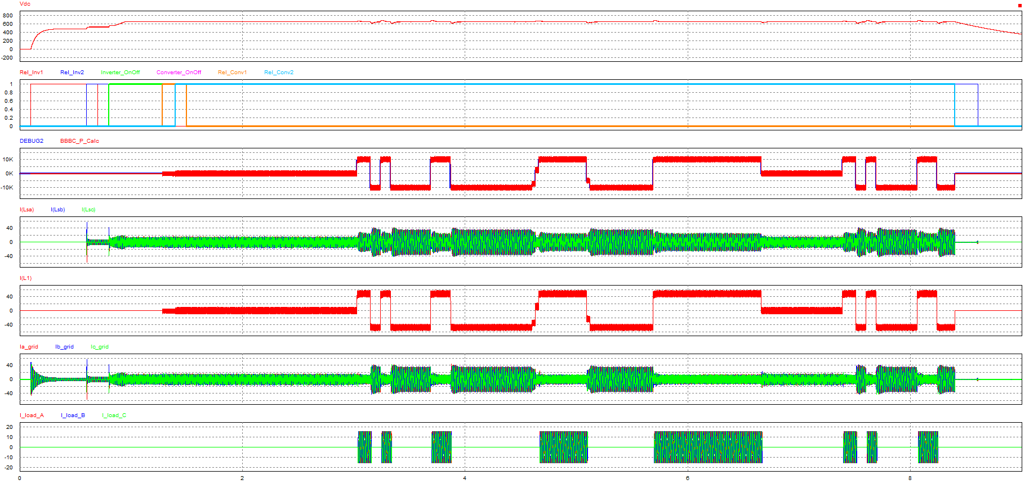
프로젝트 내용
프로젝트 개요 / 프로젝트 내용 / 기대 결과 / 부록
PCS 구성
DC_Link 전압
Relay 동작
Power Ref
PCS Inv 전류
PCS Conv전류
Grid 전류
부하 전류
Notes:
(enter)
먼저 릴레이 제어를 통한 DC-Link 전압과 돌입전류를 확인 할 수 있습니다.
(enter)
인버터 동작을 통한 전압 제어를 확인 할 수 있습니다.
(enter)
그 다음으로는 컨버터 동작을 통한 전력제어를 확인 할 수 있습니다.
(enter)
마지막으로 Load 가 생겼을때, 컨버터의 전력 제어를 사용하여, Inv전류에 비해
(enter)
Grid의 부담이 덜 가는것을 확인 할 수 있습니다.

Slide 20
Notes:
컨버터 제어기를 통해 EMS의 배터리의 충 방전 결과값을 물리층에서 제어 할 수 있는걸 확인 했습니다.

Slide 21
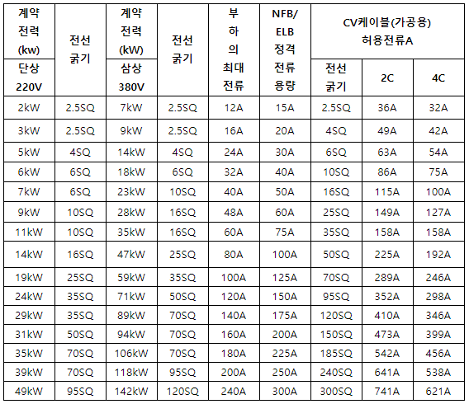
프로젝트 내용
프로젝트 개요 / 프로젝트 내용 / 기대 결과 / 부록
실물제작
그림 1
표 1
Notes:
저희는 실물제작 설계과정에서
그림 같은 기능을 가진 인터페이스 보드와
다음 표와 같은 정격의 PCS를 만들고자 했습니다.

Slide 22
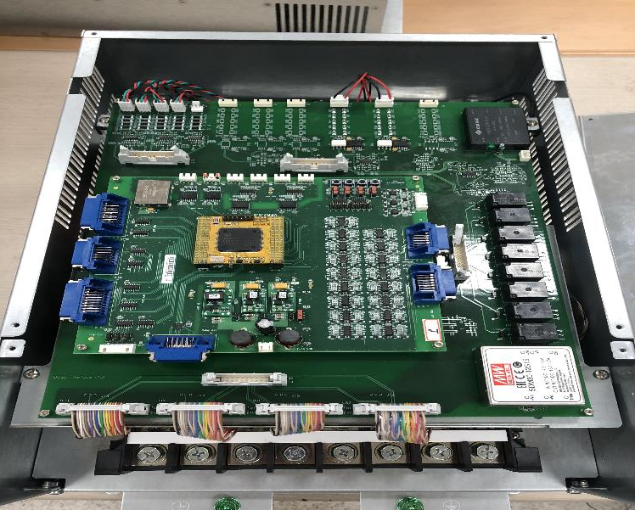
H.W 설계 및 제작
프로젝트 개요 / 프로젝트 내용 / 기대 결과 / 부록
Converter Setup
Notes:
완성된 인터페이스 보드와

Slide 23
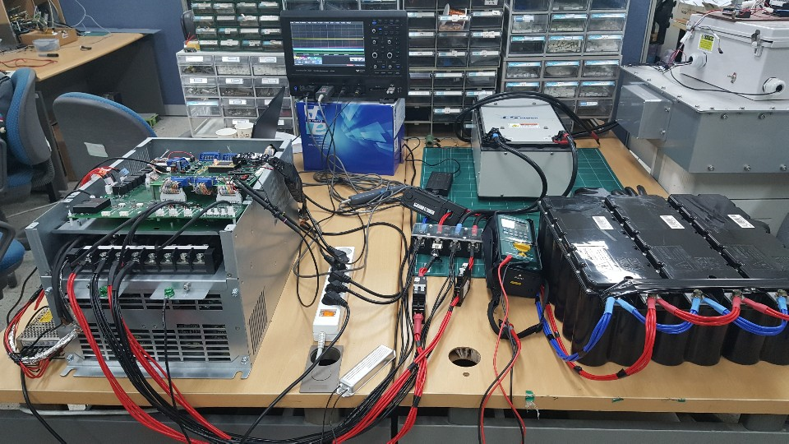
프로젝트 내용
프로젝트 개요 / 프로젝트 내용 / 기대 결과 / 부록
실물제작
Experiment setup(Converter)
DSO
Super cap
Battery
Power Converter
Notes:
컨버터 실험을 진행하여

Slide 24
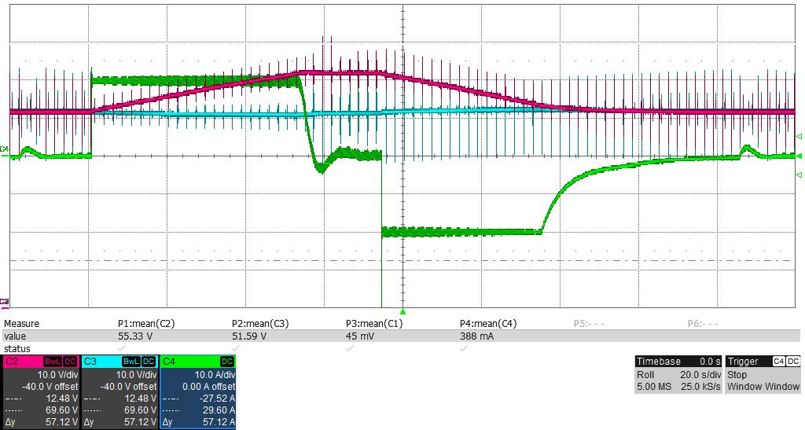
프로젝트 내용
프로젝트 개요 / 프로젝트 내용 / 기대 결과 / 부록
실물제작
초록색 - 전류
빨간색 – SC
파란색 – BATT
20A 제어
Notes:
전압제어와 전류제어를 확인하였습니다.

Slide 25
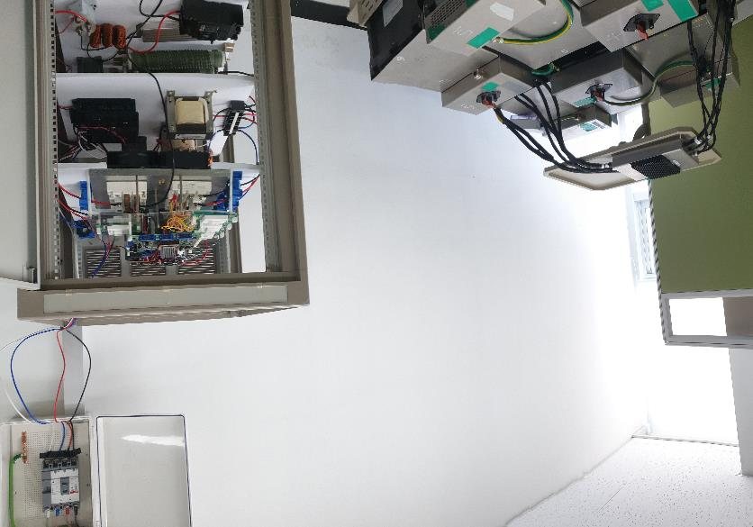
프로젝트 내용
프로젝트 개요 / 프로젝트 내용 / 기대 결과 / 부록
실물제작
380/220
3상 MCCB
PCS
ESS
Notes:
그래서 완성된 H/W는 사진에 보이는 렉에 들어가게 되고, 각 위치에 배터리와 3상 계통이 위치하게 됩니다.

Slide 26
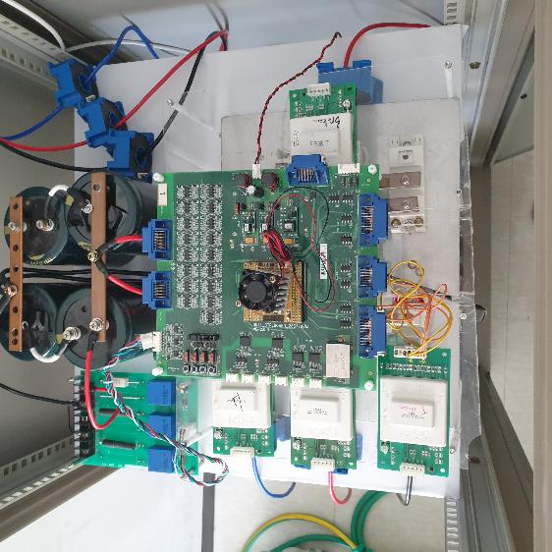
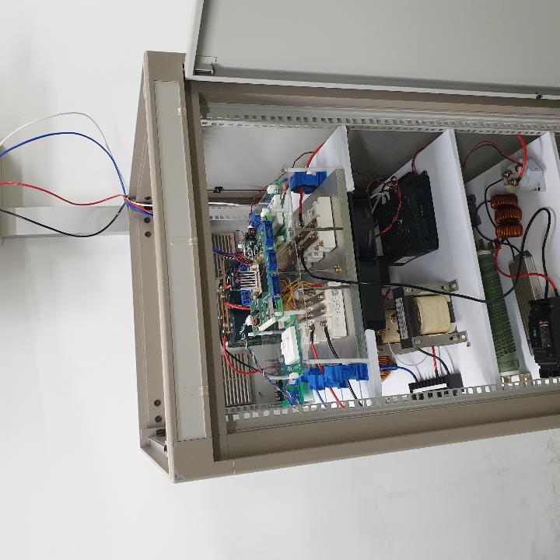
프로젝트 내용
프로젝트 개요 / 프로젝트 내용 / 기대 결과 / 부록
실물제작
DC-Link
PLL 전류센서
전압 센서
DSP board
컨버터단
Gate Driver
인버터단
Gate Driver
TMS32028377D
Notes:
구성은 전압센서, .DC-Link 전류센서
인버터단 게이트 드라이버 DSP보드, 모듈, 컨버터단 게이트 드라이버가 있습니다.

Slide 27
프로젝트 내용
프로젝트 개요 / 프로젝트 내용 / 기대 결과 / 부록
실물제작
Converter
전류센서
Isolation Circuit
IGBT
5V, 15V SMPS
Fan과 방열판
Notes:
Isolation Circuit과 IGBT 전류센서, 방열판과 Fan, 5V 15V SMPS가 있습니다.

Slide 28
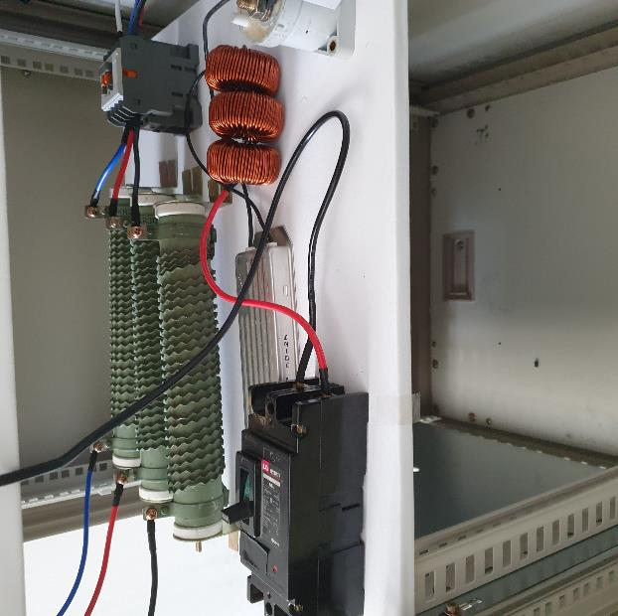
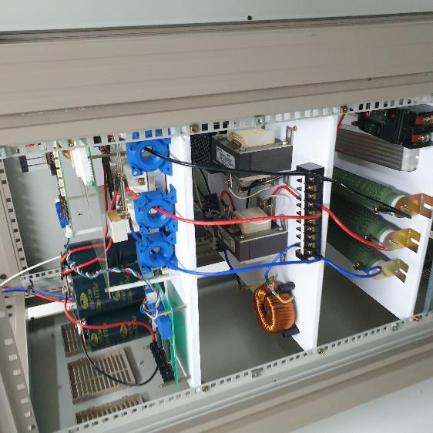
프로젝트 내용
프로젝트 개요 / 프로젝트 내용 / 기대 결과 / 부록
실물제작
Inverter
전류센서
전압센서
3Phase 인덕터
컨버터 초충저항
인버터 초충저항
Notes:
전압센서와 인버터 전류센서
3상 인덕터
인버터 초충저항, 컨버터 초충저항이 있습니다.

Slide 29
프로젝트 내용
프로젝트 개요 / 프로젝트 내용 / 기대 결과 / 부록
실물제작
초충용 3Phase CB
3Phase CB
ESS-Converter MainCB
초충 릴레이
Convereter
인덕터
Notes:
배터리와 연결될 Main 써킷브레이커가 있고, 초충용 3상 써킷 브레이커,
컨버터 인덕터, 컨버터 초충릴레이가 있습니다.

Slide 30
기대 및 효과
프로젝트 개요 / 프로젝트 내용 / 기대 결과 / 부록
건물을 소유한 개인, 전력 공급자 양측이 생산,소비하는 전력을 조정하기 때문에
효율성, 경제성을 챙길 수 있습니다.
EMS를 통해 높은 신뢰성과 경제적 효율성을 챙길 수 있어 중간 사용자의 참여를 강화할 수 있습니다.
정부 또는 첫 번째 공급자의 요청으로 인한 Ancillary Service가 가능하여 국가 전력망에 안정감을
더하며 나아가 장거리 대전력망을 이용 가능하게 할 인프라가 될 수 있습니다.
전력 예비력을 확보, 최대 부하 시간을 분산시킴으로써 최대 부하 억제효과와 이를 통해 대규모 정전사고가 발생시 효과적으로 대응할 수 있습니다.
전력생산 효율성을 증대하여 탄소저감 효과를 기대할 수 있습니다.
Notes:
기대 및 효과는 다음과 같습니다.

Slide 31
한계 및 보완할 점
프로젝트 개요 / 프로젝트 내용 / 기대 결과 / 부록
MATLAB 시뮬레이션에서 완벽한 전력 손실 모델이 없어서 Test해보지 못 했다.
PSIM 시뮬레이션에서 완벽한 배터리 모델을 사용하지 못 했다.
고압의 배터리를 다루는 것에 미숙해 안전상의 문제로 계통에 연결해서 실험해보지는 못 했다.
제작비용의 문제로 정격용량에 적합한 소자를 사용해보지 못 했다.
Notes:
PCS 제작에 있어서 완성을 앞두고 다음과 같은 보완을 한다면 더 실용적인 PCS를 만들 수 있다고 생각했습니다.
감사합니다.

Slide 32
부록
01
02
03
04
현실적 제약조건
추진계획
재료 및 장비
참고문헌

Slide 33
현실적 제약조건
현실적 제약 조건 / 추진 계획 / 재료 및 장비 / 참고 문헌
경제 | 대부분 실험실의 기존 설비등을 이용하고 있습니다. Tool은 학교의 License를 받아 copy를 쓰고 있습니다. 가장 많은 비용이 들어가는 Inverter Setup에 대해서도 설치를 도와 빌려 쓰기로 했습니다.
환경 | 신재생 에너지와 유휴 에너지의 효율적인 관리를 통한 에너지 낭비 및 손실을 최소화 하는 것이 목표입니다.
사회 | 전력기구의 수명이 긴 만큼 사회에서 안정성에 대한 의문이 제기됩니다. 운용 시스템 오작동 및 화재와 같은 사고를 대비하기 위해 좀 더 정확한 설계, 점검이 필요합니다.
윤리 | 해당 작품을 소유하게 될 타겟층은 빌딩의 관리자이기 때문에 사회에 문제가 되지 않을 것입니다.
미학 | 대형 배터리와 인버터 셋업, 큰 컨테이너를 사용할 예정이어서 공간적으로 많은 부담이 있습니다.
보건/안전 | 큰 배터리를 사용하다 보니 안전을 위해 Inverter Setup을 사용하여 안정성을 확보하겠습니다.
생산성/내구성 | 동작의 신뢰성이 보장되기 위해서 하드웨어의 정확한 설계, 많은 시뮬레이션, 정확한 제어과정을 확보해야 합니다. 또한 여러 경우의 수, 돌발 이상전압 등의 상황을 예측하여 안전성과 신뢰성을 보장해야 합니다.
산업표준 | 작품 구성 요소의 모든 부품 및 소재들은 전부 보증된 제품들을 사용하였습니다.

Slide 34
추진 계획
현실적 제약 조건 / 추진 계획 / 재료 및 장비 / 참고 문헌
팀원 편성
 | 학번 | 이름 | 역할 분담
조장 | 15183306 | 고명철 | 가) 목표 : 1)1차적으로 하드웨어 구성에 필요한 PCB제작(altium 활용)하여 Interface Board 완성 ex) Sensor Board, OP-AMP Board, Relay Driver 등 2) DSP 모듈에 코딩한 소프트웨어를 사용할 수 있도록 최종 하드웨어 구성 3)sequence를 구성하여 순차적으로 실험 진행, 최종 동작 확인. 나) Hardware Design 1)하드웨어 구성에 필요한 PCB를 제작하기 위해서 altium 학습 2)최종회로에 대한 동작들을 이해하고 각 회로가 어떤 역할을 하는지 어떻게 적용되는지 이해. 3)회로도를 보면서 각 부품에 대해 datasheet를 보고 해당 library를 제작 4)current sensor 등 여러 PCB를 제작하기 위한 Schematic, Analog circuit drawing등을 하고 PCB발주 5)assembly 도면도를 보면서 DSP보드 등 여러 추가사항들을 만족하기 위해서 배치 수정 6)sub-assembly에서 부품들마다 나사, 릴레이 등 여러 부품들을 수요조사하고, order 7)DSP보드와 인버터 컨버터 등 하드웨어와 wire connecting 8)최종 assembly구성 9)하드웨어 구성이 끝나면 실험준비 다) Experiment 1)DSP에 적용된 알고리즘들을 sequence를 구성하여 순차적으로 실행 -> 지속적으로 실험
조원 | 15183350 | 남현복 | 계통연계형 인버터의 스위치를 c코드를 활용해서 제어하는 방법을 예제들을 찾아본 뒤 이해하고 학습할 예정입니다. 전력전자 수업때 배운 인버터 관련 수업자료를 활용하여 인버터의 동작 원리를 복습하고 정확히 이해한 뒤 저희 pcs에서 인버터가 해야할 역할인 400~600v의 배터리에서 직류 전압을 공급받아 311v 60hz 내지 380v 60hz의 교류전압을 출력하기 위해서 필요한 PLL회로(주파수)와 Synchronize(위상동기화) 전압제어, 전류제어 방법들을 학습한 뒤 이를 어떻게 c코드로 구현할 수 있는지 학습할 계획입니다.

Slide 35
추진 계획
현실적 제약 조건 / 추진 계획 / 재료 및 장비 / 참고 문헌
팀원 편성
 | 학번 | 이름 | 역할 분담
조원 | 15183353 | 맹준영 | 최종목표 설계된 인버터 컨버터를 제어할 수 있는 DSP모듈을 코딩하여 PCS가 정삭적으로 작동 될 수 있도록 설계하기 1. DSP보드에 사용하는 MCU(TMS320F28377D)의 기초적인 구성도를 이해 - 추후에 프로그래밍할 때, 코드 제작과 수정을 쉽고 정확하게 할 수 있다. - TI사의 MCU Datasheet, manual을 참조 2. TI사의 inverter, converter 예제를 참조하여 DSP를 구동해보고 동작을 이해한다. - C2000WARE에 있는 example 참조하여 설계, 구동 3. 팀원들의 inverter, converter, 제어기 설계와 알고리즘을 참조하여, inverter, converter를 제어할 수 있는 코드를 제작하고, 4. 시뮬레이션 값과 실제 측정값의 오차를 비교하고 CCS코드를 수정하면서 최적의 결과값을 도출
조원 | 15183358 | 박용준 | 1. Quadprog 시뮬레이션 완성 2. 1차 목표로, CV, CC를 이용해서 Converter를 구성하는 회로를 구성. - 참고 자료는 전력전자(2)에서 들었던 Buck-Boost 컨버터를 사용 - psim을 통하여 Converter 시뮬레이션 및 파형 비교, sequence를 위한 초기 단계 설정. 3. 최종적으로 CCS에 이 프로그램을 이식하기 위해서 CCS에 컨버터의 스위칭 신호가 어떤 알고리즘으로 들어가는지 Ti 홈페이지와 PSIM의 여러 예제 사이트를 참조 - sequence 구성

Slide 36
추진 계획
현실적 제약 조건 / 추진 계획 / 재료 및 장비 / 참고 문헌
추진 일정

Slide 37
재료 및 장비
현실적 제약 조건 / 추진 계획 / 재료 및 장비 / 참고 문헌
재료
품명 | 규 격 | 단위 | 수량 | 용도 | 확보 방안
PCB | 163,000 | 개 | 1 | Hardware Interface board | 연구실
볼트, 전선 등 | 200,000 | 개 |  | Hardware 조립 | 연구실
각종 부품(IC등) | 1,000,000 | 개 |  | Hardware 조립 | 연구실
IGBT | 130,000 | 개 | 4 | 인버터,컨버터구성 | 졸작비용
Gate Driver | 150,000 | 개 | 4 | 인버터,컨버터구성 | 연구실
기자재
품명 | 규 격 | 단위 | 수량 | 단가 | 금액
Inverter Setup | 1 EA | EA | 1 | - | -
TMS32028377D | 1 EA | EA | 1
DSP board | 1 EA | EA | 1
합계 |  |  |  |  | 0

Slide 38
참고문헌
현실적 제약 조건 / 추진 계획 / 재료 및 장비 / 참고 문헌
6) 논문 참조
MATLAB, Quadprog 시뮬레이션 :
[1] S. Choi and S. W. Min, “Optimal Scheduling and Operation of the ESS for Prosumer Market Environment in Grid-Connected Industrial Complex,” IEEE Trans. Ind. Appl., vol. 54, no. 3, pp. 1949–1957, 2018, doi: 10.1109/TIA.2018.2794330.
[2] S. Choi and S. W. Min, “Optimal scheduling and operation of the ESS for prosumer market environment in grid-connected industrial complex,” 2017 IEEE Ind. Appl. Soc. Annu. Meet. IAS 2017, vol. 2017-Janua, pp. 1–7, 2017, doi: 10.1109/IAS.2017.8101727.
[3] T. G. Paul, S. J. Hossain, S. Ghosh, P. Mandal, and S. Kamalasadan, A Quadratic Programming Based Optimal Power and Battery Dispatch for Grid−Connected Microgrid, vol. 54, no. 2. IEEE, p. 1793−1805.
[4] Morstyn, T., Hredzak, B., & Agelidis, V. G. (2016). Dynamic optimal power flow for DC microgrids with distributed battery energy storage systems. ECCE 2016 - IEEE Energy Conversion Congress and Exposition, Proceedings, 1–6. https://doi.org/10.1109/ECCE.2016.7855059
PSIM 시뮬레이션 :
[5] Warunguse, S. K., Patil, S. U., Kulkarni, P. L., Sahu, P. A., Tiwari, A. M., & Hawaldar, G. (2017). Design, simulation and implementation of bidirectional converter using synchronous switching for microgrid application. Proceedings of the 2017 2nd IEEE International Conference on Electrical, Computer and Communication Technologies, ICECCT 2017, 0–4. https://doi.org/10.1109/ICECCT.2017.8118036
[6] Lee, S. (n.d.). Development of Smart PCS ( Power Conditioning System ) Integrating PV / ESS for Home. 193–200.
[7] Jung, D. Y., Kim, J. H., Choi, S. C., Lee, S. W., Han, H. M., & Won, C. Y. (2013). A hybrid PCS considering on a residential energy storage system. Transactions of the Korean Institute of Electrical Engineers, 62(1), 63–69. https://doi.org/10.5370/KIEE.2012.62.1.063

Slide 39
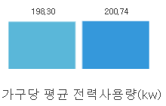

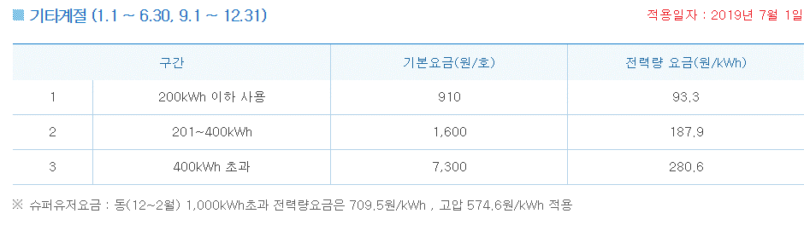
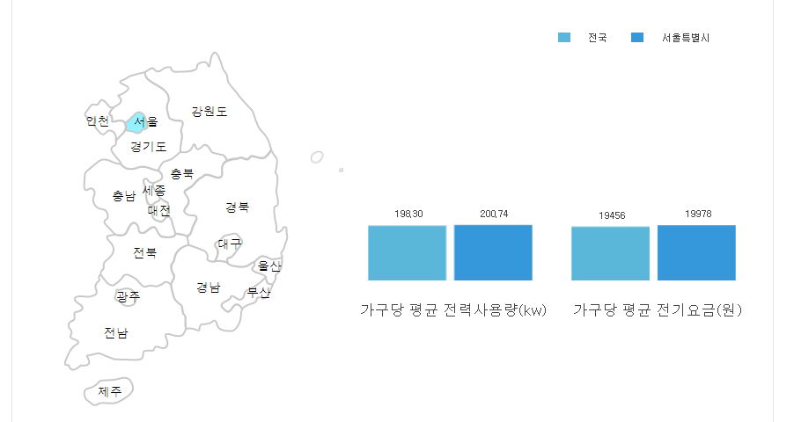


보충자료
현실적 제약 조건 / 추진 계획 / 재료 및 장비 / 참고 문헌
저희는 PCS를 쓰는 소비자가 smart하게 전력 요금을 사용 할 수 있게 하기위한 목적을 가지고 있습니다.
출처 : http://cyber.kepco.co.kr/ckepco/front/jsp/CY/E/E/CYEEHP00104.jsp(한국 전력 사이버 전기 요금표)

Slide 40

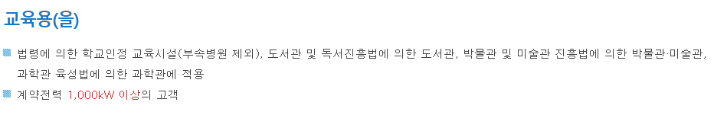
보충자료
현실적 제약 조건 / 추진 계획 / 재료 및 장비 / 참고 문헌
계약 – 갑과 계약 을의 가격 차이가 존재.
아깝게 교육용 을을 쓸 수 밖에 없는 사업자에게 유리
출처 : http://cyber.kepco.co.kr/ckepco/front/jsp/CY/E/E/CYEEHP00104.jsp(한국 전력 사이버 전기 요금표)
Notes:
다음은 (한국 전력 사이버 홈페이지의 전기 요금표)
계약 전력에 따라 요금이 다른 것을 보실 수 있습니다.

Slide 41

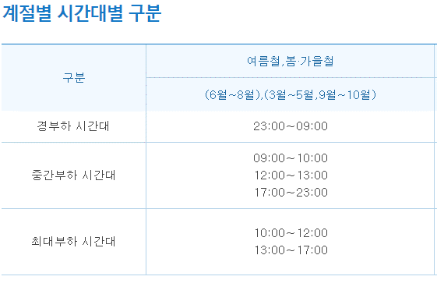
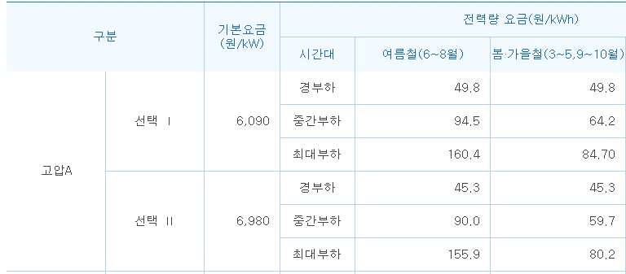
보충자료
현실적 제약 조건 / 추진 계획 / 재료 및 장비 / 참고 문헌
계약 – 을을 쓰면서도 최대부하 시간대에 전력을 많이 사용하는 사업자에게 전기요금 부하를 줄일 수 있음.
출처 : http://cyber.kepco.co.kr/ckepco/front/jsp/CY/E/E/CYEEHP00104.jsp(한국 전력 사이버 전기 요금표)
Notes:
이 차트에서 착안 한 점은
중간 부하 시간대에 ESS를 충전하여 최대부하시간에 사용한다면 그만큼 전기요금 차익을 볼 수 있지 않을 까? 하는 것입니다.

Slide 42
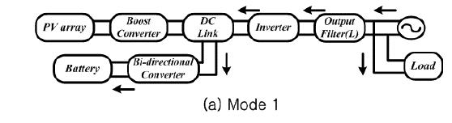
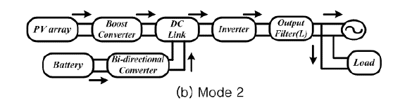
보충자료
현실적 제약 조건 / 추진 계획 / 재료 및 장비 / 참고 문헌
동작모드(공통)
일사량 및 부하량에 따른 각 부 전력파형을 보여주며, 배터리 잔존용량을 포함하여 계통전력, 태양전지 전력, 배터리 전력과 부하 전력을 나타낸다.
Mode 1
Mode 1은 0시∼8시까지의 동작으로 일사량이 없으므로
태양전지 전력은 없는 상태이고 전기사용량도 상대적으로
적은 시간이다. 이 때 계통의 잉여 전력을 배터리에 충전시
킨다.
Mode 2
Mode 2는 8시∼11시까지의 동작으로 일사량이 적기 때문
에 태양전지 전력만으로 부하전력을 충당할 수 없다. 따라서
배터리의 전력과 태양전지 전력을 이용하여 부하전력을 충
당한다.
Jung, D. Y., Kim, J. H., Choi, S. C., Lee, S. W., Han, H. M., & Won, C. Y. (2013). A hybrid PCS considering on a residential energy storage system. Transactions of the Korean Institute of Electrical Engineers, 62(1), 63–69. https://doi.org/10.5370/KIEE.2012.62.1.063
Notes:
또 각각의 시퀀스는 하단의 논문을 인용하여 시간대 별로 나뉘어진 시나리오를 바탕으로 구성할 계획입니다.

Slide 43
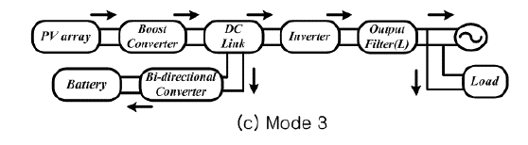
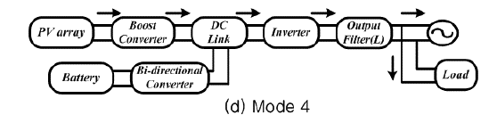
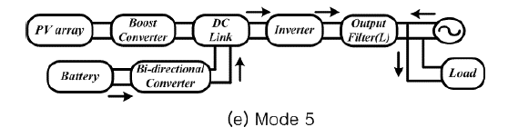
보충자료
현실적 제약 조건 / 추진 계획 / 재료 및 장비 / 참고 문헌
Mode 3
Mode 3은 11시∼13시까지의 동작으로 일사량이 많기 때
문에 태양전지 전력이 부하 전력보다 큰 상태이다. 이 때 남
는 태양전지 에너지는 배터리를 충전한다.
Mode 4
Mode 4는 13시∼17시까지의 동작으로 태양전지 전력이
충분하기 때문에 태양전지 전력만으로 부하를 감당한다. 배
터리가 완충되는 것을 고려하여 태양전지의 남는 에너지는
계통으로 전달된다.
Mode 5
Mode 5는 19시∼24시까지의 동작으로 일사량이 적어서
태양전지 전력은 0W로 감소한다. 이 때 부하에서 필요로
하는 에너지는 배터리와 계통으로부터 얻는다.
Jung, D. Y., Kim, J. H., Choi, S. C., Lee, S. W., Han, H. M., & Won, C. Y. (2013). A hybrid PCS considering on a residential energy storage system. Transactions of the Korean Institute of Electrical Engineers, 62(1), 63–69. https://doi.org/10.5370/KIEE.2012.62.1.063

Slide 44

보충 자료
DC-Link 전압
650V로 제어
컨버터쪽 전류 흐름
컨버터 On 전류 흐름 확인
Grid 쪽 전류 흐름
Grid 전류 흐름

Slide 45

640V제어 시작
660V제어 시작
보충 자료
DC-Link 전압
Overshoot?
컨버터쪽 전류 흐름
Grid 쪽 전류 흐름

Slide 46

640V제어 시작
660V제어 시작
보충 자료
인버터 I제어 DQ
인버터 V제어
컨버터 I 제어
컨버터 V제어

Slide 47

660V제어 시작
Inverter Off
Converter Off
보충 자료
DC-Link 전압
컨버터쪽 전류 흐름
Grid 쪽 전류 흐름

Slide 48

660V제어 시작
Inverter Off
Converter Off
보충 자료
인버터 I제어 DQ
인버터 V제어
컨버터 I 제어
컨버터 V제어

Slide 49

보충 자료
PLL. D=상전압
PLL. Q=0

Slide 50

보충 자료

Slide 51



DSP 제어 설계
보충 자료
1. PCS의 sequence에 따른 Flow Chart
2. Inverter, Converter Main root 제어
start
Grid 전원 공급
Main root
no
Relay 저항에 충분한 전압이 인가됬나?
yes
Inverter Switch on
Interrupt
각 소자의 이상전압 발생시
Converter on 및 DC-Link 전압 제어
전압 공급 중단 or reset
배터리 충전
Stop

Slide 52
프로젝트 내용
프로젝트 개요 / 프로젝트 내용 / 기대 결과 / 부록
실물제작
Notes:
저희는 실물제작 설계과정에서
그림 같은 기능을 가진 인터페이스 보드와
다음 표와 같은 정격의 PCS를 만들고자 했습니다.

